Slide 1

Provisionando uma plataforma de desenvolvimento com kubernetes operators
Guilherme Vierno

Slide 2




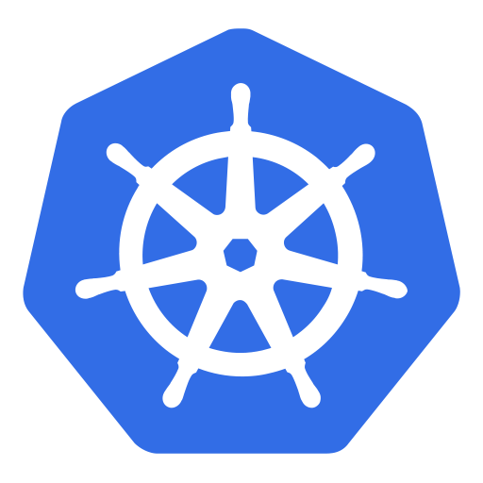
about:me
Desenvolvedor Full Stack
Plataformas
Bacharel em Física

Slide 3
k8s operators
Operator é um padrão para extensão do Kubernetes, usando principalmente:
Custom resources
Control loop e reconciliação

Slide 4
Plataforma da globo.com
Um conjunto de ofertas open source ou desenvolvidas em casa para facilitar o desenvolvimento, promovendo reaproveitamento de código e infra. Exs:
Serverless functions;
Database as a service;
Proxies e gateways;
API as a service;
Microfrontends;
...

Slide 5
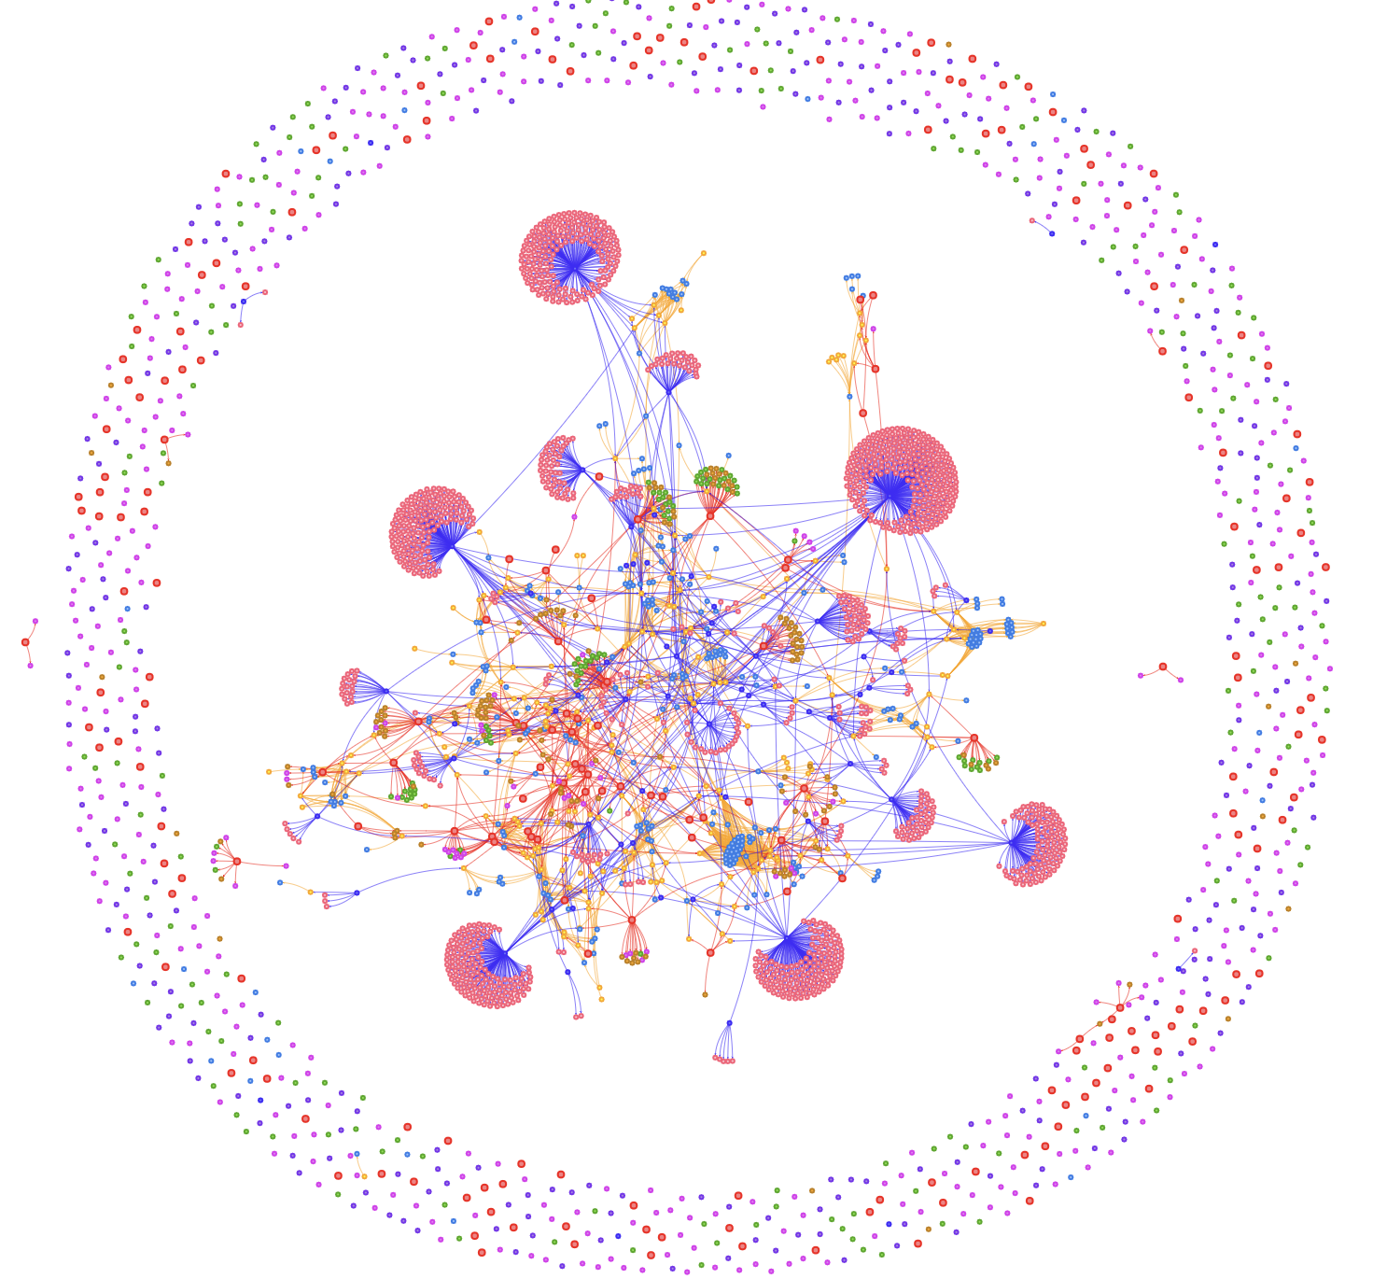
Plataforma da globo.com

Slide 6
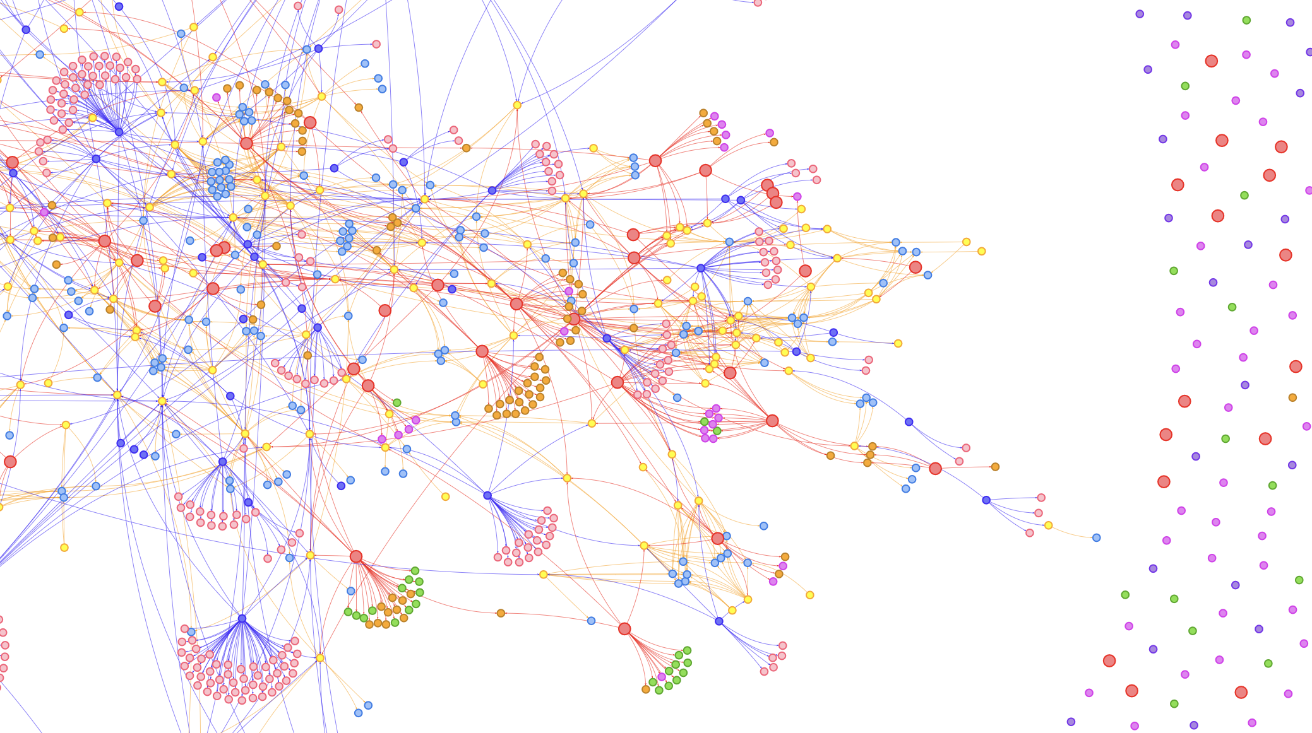
Plataforma da globo.com

Slide 7
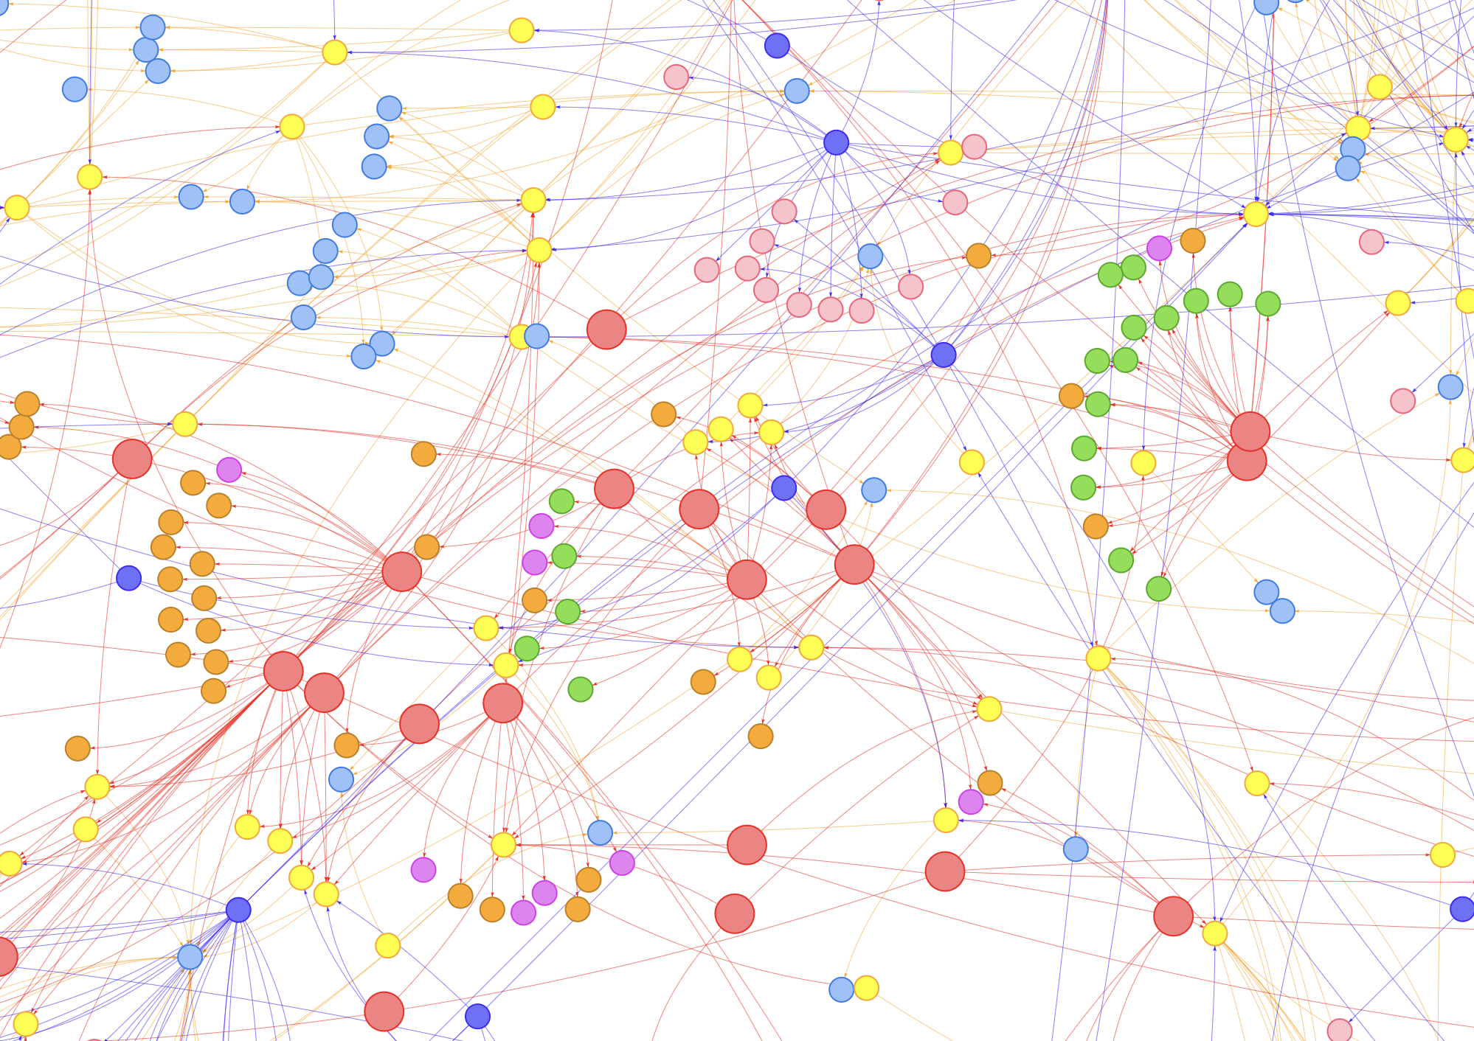
Plataforma da globo.com
Notes:
5 min

Slide 8
Plataforma da globo.com
Dezenas de ofertas de plataforma
Milhares de objetos
Petabytes de dados
Milhares de containers / vms

Slide 9
Alguns problemas...
Cada um dessas ofertas tinha características próprias de provisionamento:
Várias CLIs e admins diferentes;
DSLs próprias;
Muitas formas diferentes de criar workloads;
Autenticação e Ownership;
Documentação descentralizada...

Slide 10
Alguns problemas...
Resumo: a vida do desenvolvedor virou um inferno!

Slide 11



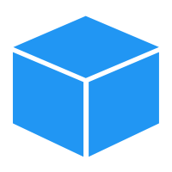
Primeiro protótipo
Provision CLI
Provision API
Web Console
Provision Job
Provision Job
Provision Job

Slide 12
Primeiro protótipo
Estávamos fazendo uma API parecida com a do kubernetes, só que pior!

Slide 13
Primeiro protótipo
Por que não usar a API do kubernetes?

Slide 14



Kubernetes + Operators
Provision CLI
Provision API
Kubernetes API
Web Console
Operator
Operator
Operator
Notes:
13 minutos

Slide 15
k8s + operator sdk
Ganhamos de brinde a facilidade de usar os objetos do kubernetes:
Pods
Serviços e LBs
Ciclo de reconciliação
Retries
...

Slide 16
k8s + operator sdk
O novo modelo de provisionamento também facilita:
Rollback;
Auditoria;
Governança centralizada.

Slide 17
Nem tudo são flores
Passamos perrengue para subir um cluster de k8s na cloud privada
Tivemos algumas dificuldades ao tentar criar operators sem usar golang
Migrações, migrações, migrações...

Slide 18
Conclusões
Estendendo a API do kubernetes e usando ferramentas open-source foi muito interessante, gerando uma economia de desenvolvimento
Devemos pensar na experiência do desenvolvedor, principalmente com sistemas distribuídos

Slide 19
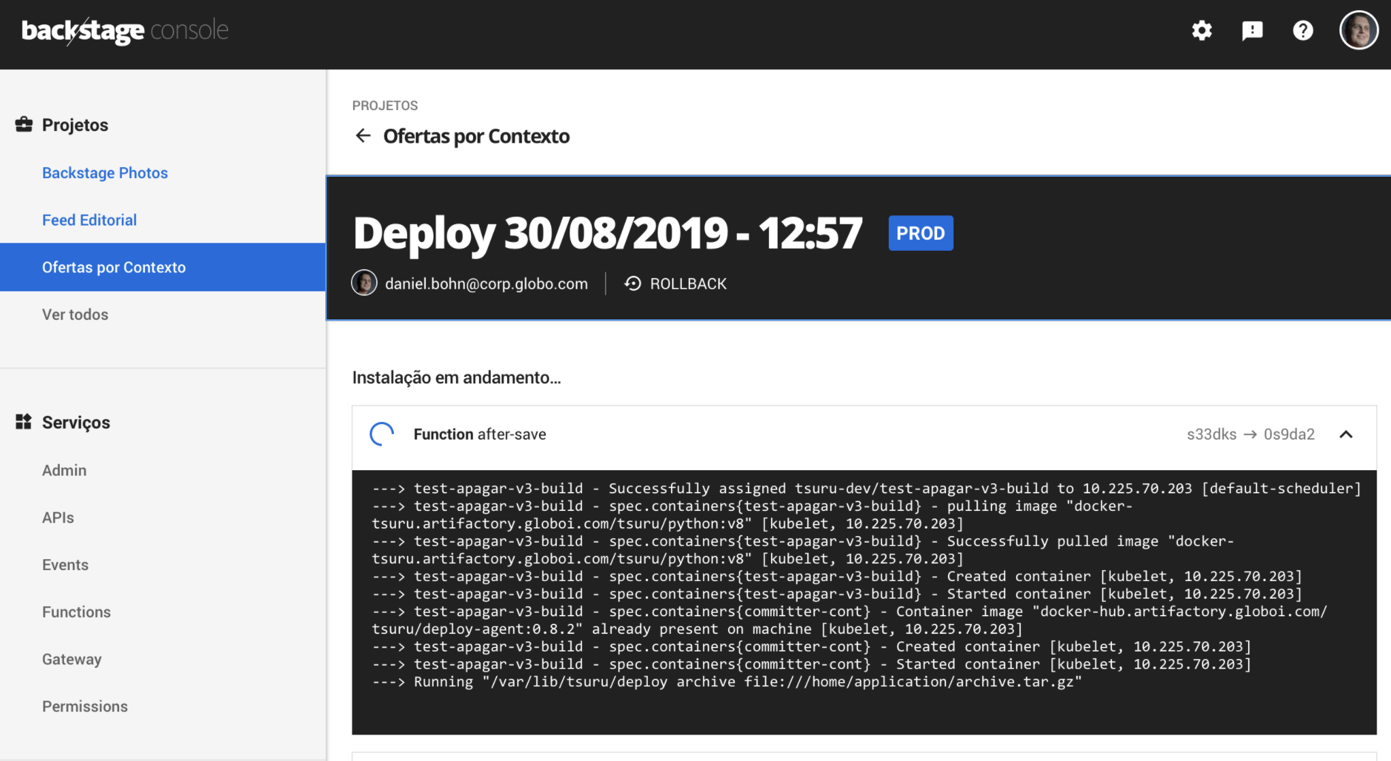
Web Console

Slide 20


Obrigado!
We're hiring! talentos.globo.com
bit.ly/viernotalks
Guilherme Vierno

